Slide 1
题解

Slide 2
A
我们记录所有k，满足存在 i,j 使得 a_i-a_j 为 k 的倍数。
那么答案为最小的没有被记录的数。
具体地，我们先使用一些方法记录所有 a_i-a_j 差值，并枚举每个数看是否存在一个倍数被记录，后半部分时间复杂度为 O(nlogn) 。
对于 n<=5000 的情况，直接暴力枚举即可。对于 a<=1e5 的情况，可以开个bitset存所有的a值，通过位运算得到每个差是否存在，时间复杂度 O(A^2/w) .
如果你会FFT，也不是不行（

Slide 3
B
把排列看成若干个环的有向图。
先判断是否无解。
然后将限制拆成若干条链和若干个环。
一个自环显然可以直接去掉，其余的环由于方向有两种，将答案乘2.
对于链，如果不是单点也有两种方向，在将不同的链拼起来后也有 k! 种方案。
但注意长度为 2 的链如果形成了二元环，则失去了方向性。可以通过容斥钦定若干个二元环来处理。

Slide 4
D
这题纯诈骗。
Hint: bitset.
大家重新思考几分钟。

Slide 5
D
对于每个字符，开一个 bitset记录其所有位置。
然后一个子串t在s[l,r]内出现，等价于b[t[0]][l]==1,b[t[1]][l+1]==1,…
与起来每个位置的限制，就能得出所有的l对应的集合。
count一下就行。

Slide 6
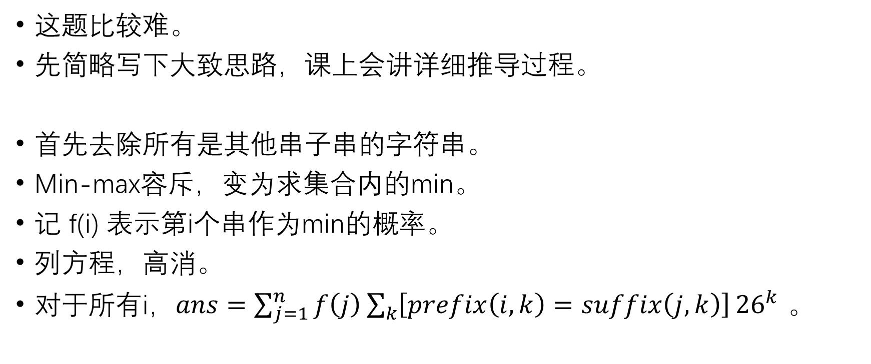
C
这题比较难。
先简略写下大致思路，课上会讲详细推导过程。
首先去除所有是其他串子串的字符串。
Min-max容斥，变为求集合内的min。
记 f(i) 表示第i个串作为min的概率。
列方程，高消。
对于所有i，$ans=\sum_{j=1}^{n}{f\left(j\right)\sum_{k}{\left[prefix\left(i,k\right)=suffix\left(j,k\right)\right]}}{26}^{k}$ 。

Slide 7
线段树进阶

Slide 8
P3373 【模板】线段树 2
https://www.luogu.com.cn/problem/P3373

Slide 9
Solution
这里需要打的标记为 res=A*tag1+tag2
对于两个tag合并，直接将式子展开即可。
需要注意，不是对于所有区间信息都能像这题一样使用线段树维护，例如 区间+，区间异或 这两个操作，由于这种标记不满足可加性（无法在已有一个tag的情况下加上另一个），因此无法维护。

Slide 10
动态开点线段树
大家已经学过，线段树的单次操作时间复杂度为 O(log n)
但如果出现值域1e9，强制在线（无法离散化）的问题，虽然能够在上述复杂度完成一次操作，但对整棵线段树的存储所消耗的空间是无法接受的。
因此我们需要动态开点。

Slide 11
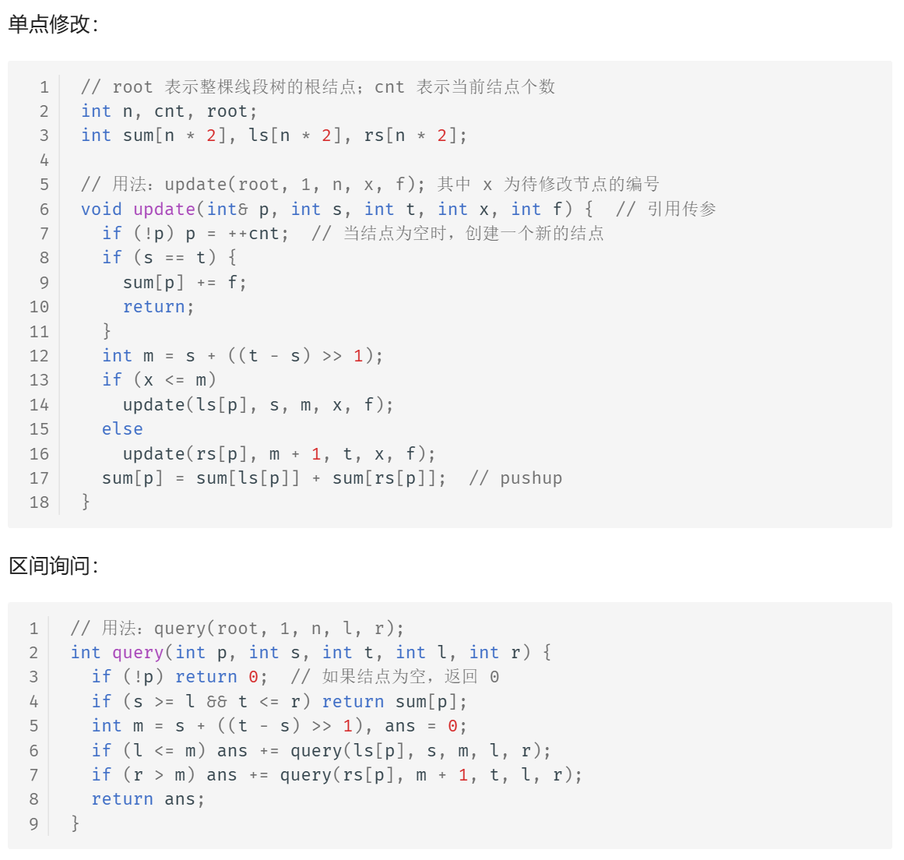
参考实现
右图为OI wiki中的实现。
注意，在大多其他题目中，数组大小需要开 O(mlogn)，具体常数根据所需操作决定。

Slide 12
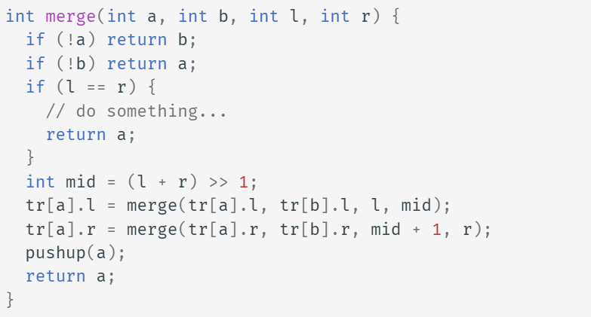
线段树合并
两个动态开点线段树可以通过右图方式合并。
这种方式简单粗暴，但可以通过势能分析，得出以任意树形方式合并 m 个单叶子结点的线段树，所用的时间复杂度为 O(m log n) .
这也使得线段树合并可用于优化部分树形dp。

Slide 13
P4556 [Vani有约会] 雨天的尾巴
https://www.luogu.com.cn/problem/P4556

Slide 14
Solution
我们把一次操作拆成，对于z这个值，在 x,y 位置 +1, 在 lca(x,y),fa[lca(x,y)] 位置 -1 ，此时一个点实际的值为其子树值的和。
因此我们可以使用线段树合并存区间 max 及所在位置，然后对每个点的线段树询问全局max即可。

Slide 15
[PKUWC2018] Minimax
https://www.luogu.com.cn/problem/P5298

Slide 16
Solution
一个 n^2 的 dp 是简单的。f[pos][k] 表示 pos 的权值为第 k 小的概率。转移直接枚举两个子树的权值计算即可。（这里需要一个优化，对于一个pos只需要记录存在于该子树内部的权值即可，这样根据树型背包复杂度分析可得n^2）
这里我们尝试使用线段树合并来优化dp，将每一个k对应的概率存到线段树第 k 个叶子节点中。
合并的思路为，如果一个子树选择了左儿子内的节点，另一个在右边。则二者的大小关系已经确定，直接打标记维护即可。否则肯定是向同侧子树递归合并。

Slide 17
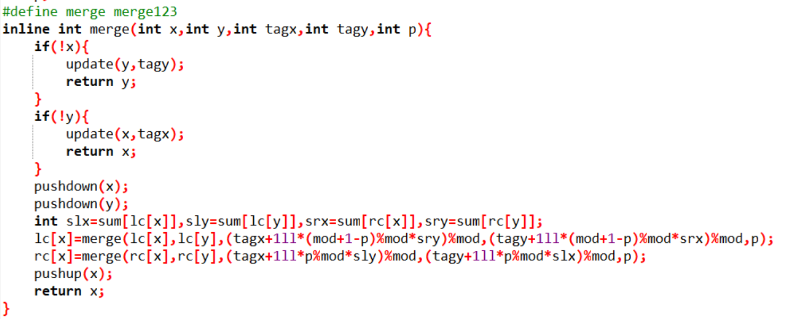
Solution
线段树合并优化dp，需要打一个区间乘的tag。

